Slide 1
الصف الأول الإعدادى
قسم المواد العربية

Slide 2
الدرس الثالث
عصر الرخاء الاقتصادى ( الدولة الوسطى )

Slide 3
أهداف الدرس
يتعرف أهم أعمال ملوك الدولة الوسطى .
يستخلص النتائج المترتبة على دخول الخكسوس مصر .
يفسر أسباب سقوط الدولة الوسطى .
يبدى اهتمامه بدراسة تاريخ أجداده .

Slide 4
عصر الدولة الوسطى ( الأسرتان 11- 12) :
يطلق على عصر الدولة الوسطى عصر الرخاء الاقتصادى
بسبب قيام ملوكها باستثمار الموارد الطبيعية للنهوض بالبلاد
إقامة العديد من المشروعات التى ساهمت فى النهوض بالبلاد فى مختلف المجالات

Slide 5
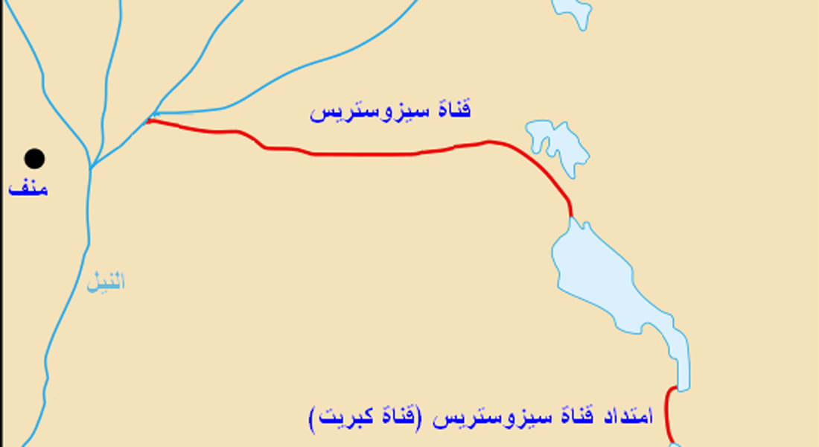
لذلك كان عصر الدولة الوسطى يمثل العصر الذهبى لمصر الفرعونية
1- لأنه تميز بالنهوض بالزراعة والصناعة والتجارة
2- حفر قناة سيزوستريس

Slide 6
3- تشغيل المناجم والمحاجر
4- تقدم الفنون والعمارة والأدب

Slide 7
أشهر ملوك الدولة الوسطى :
أشهر ملوك الدولة الوسطى
أمنمحات الأول
أمنمحات الثالث
سنوسرت الثالث

Slide 8
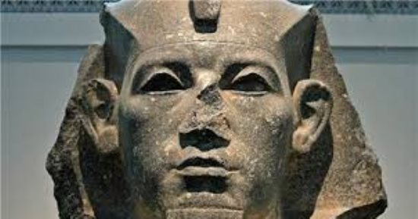
أولا : الملك أمنمحات الأول :
1- كان وزيرا لأخر ملوك الأسرة الحادية عشر
2- أعلن نفسه ملكا على البلاد عام 200 ق.م

Slide 9
أهم أعماله :
1- أخضع حكام الأقاليم لسلطانه وعمل على الاحتفاظ بعلاقات ودية بينه وبينهم ولم يسلبهم سلطانهم مقابل أن يقدموا الولاء والطاعه له
2- نقل عاصمة ملكه من مدينة طيبة إلى مدينة أثيت تاوى ( الجيزة ) ومعناها القابضة على الأرضين الشمال والجنوب

Slide 10
3- أمن حدود البلاد ضد غارات الأسيويين واللبيين
4- أسس أسوار أمنمحات المبجل ببلاد النوبة

Slide 11
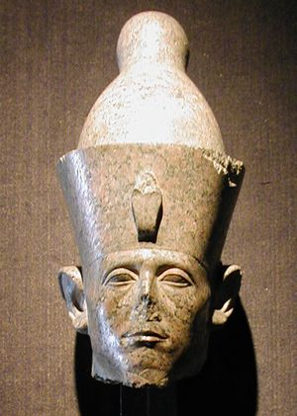
ثانيا : الملك سنوسرت الثالث :
يعد سنوسرت الثالث أشهر ملوك الدولة الوسطى حيث عرف عنه :
1- شخصيته القوية
3- اهتمامه بالتجارة الخارجية
2- حكمه العادل

Slide 12
أهم أعماله :
1- حفر قناة عرفت باسم قناة سيزوستريس
والتى تعد أقدم طريق مائى يصل البحرين الأحمر والمتوسط عن طريق نهر النيل أدى ذلك إلى :

Slide 13
أ- زيادة النشاط التجارى مع كل من فلسطين وسوريا – جزر البحر المتوسط مثل كريت وقبرص.
ب- زيادة الصلات التجارية مع بلاد بونت ( الصومال حاليا )

Slide 14
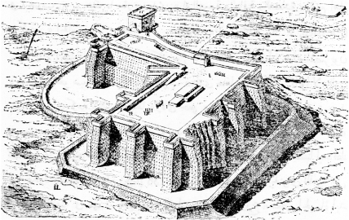
2- شيد قلعتى قمنة وسمنة جنوب مصر
لتأمين حدود مصر الجنوبية حيث كانت منطقة النوبة بمثابة البعد الاستراتيجى لمصر من ناحية الجنوب

Slide 15
نقش سنوسرت الثالث على لوحة أقامها على الحدود فى بلاد النوبة يناشد فيها خلفاؤه أن يحافظوا على تلك الحدود قائلا
(( إن من يحافظ من أبنائى على هذه الحدود التى أقمتها فإنه ابنى وولدى أما الذى يهملها ولا يحارب من أجلها فليس بابنى ولم يولد منى ))

Slide 16
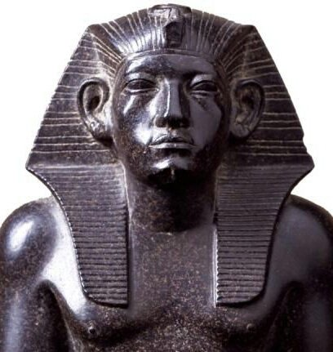
ثالثا : الملك امنمحات الثالث ( من ملوك الأسرة الثانية عشر ) :
يعتبر الملك أمنمحات الثالث من الملوك العظام
لأنه حرص على النهوض بالبلاد فى مختلف المجالات

Slide 17
أهم أعماله :
1- اهتم بشئون الرى فأقام مقياسا للنيل عند الجدل الثانى
لتحديد المساحات المزروعة وتقدير الضرائب

Slide 18
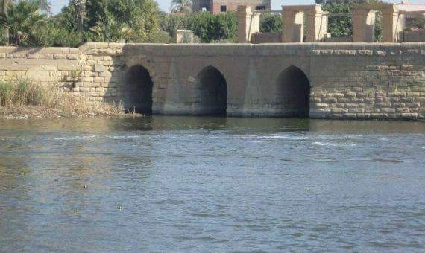
2- أقام سد اللاهون
للاستفادة منه فى تنظيم شئون الرى والتوسع فى الزراعة

Slide 19
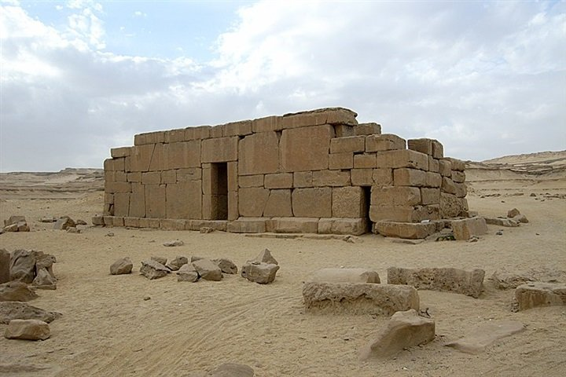
3- شيد هرما له فى هوارة بالفيوم
4- شيد معبد اللابرنت الضخم الذى سمى بقصر التيه

Slide 20
عصر الاضمحلال الثانى : الأسرات 13:17 :
بانتهاء الأسرة الثانية عشرة انتهى معها عصر الرخاء الاقتصادى وبدأت الدولة فى الضعف

Slide 21
انهيار وسقوط الدولة الوسطى :
1- ضعف الملوك الذين جاءوا بعد أمنمحات الثالث
2- الصراع بين حكام الأقاليم أنفسهم من ناحية وبينهم وبين القصر الفرعونى من ناحية أخرى
مما أدى إلى وقوع البلاد فريسة للأطماع

Slide 22
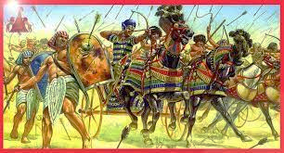
غزو الهكسوس لمصر :
الهكسوس
قبائل بدوية وفدت من أسيا عن طريق فلسطين

Slide 23
ما المقصود بالغزو :
السير إلى قتال الأخرين وسلب ديارهم وأراضيهم

Slide 24
أطلق عليهم المصريون اسم الملوك الرعاة
لأنهم احتلوا البلاد دون وجه حق

Slide 25
استطاع الهكسوس غزو مص واحتلالها :
1- بسبب ضعف البلاد وانتشار الفوضى والاضطرابات نتيجة الفرقة بين حكامها ونزاعهم على الحكم
2- كثرة عدد الهكسوس على الدلتا وأقاموا عاصمة لهم هى مدينة أواريس
( صان الحجر ) شرق الدلتا
( محافظة الشرقية )

Slide 26
3- تقدمت قوات الهكسوس نحو الجنوب حيث سيطروا على منف وأقاليم مصر الوسطى وقاموا بعمليات نهب وتخريب كبيرة

Slide 27
موقف الهكسوس من المصريين وحضاراتهم :
أساء الهكسوس للمصريين
1- نهبوا ممتلكاتهم وخربوا المعابد
2- فرضوا الضرائب عليهم

Slide 28
3- سيطروا على البلاد عن طريق :
- بناء القلاع والحصون
- توزيع قواتهم الحربية حتى يمنعوا المصريين من الثورة ضدهم

Slide 29
تأثير الهكسوس بالمصريين وبالحضارة المصرية القديمة :
1- تلقبوا بألقاب مصرية
2- لبسوا ملبس المصريين
3- تحدثوا بلغة المصريين

Slide 30
نتيجة لنمو الروح الوطنية بين المصريين انتهز أمراء طيبة الفرصة وأسسوا الأسرة السابعة عشرة
التى قرر أمراؤها قيادة الكفاح ضد الهكسوس وهؤلاء الأمراء هم :

Slide 31
أمراء الكفاح ضد الهكسوس ( حرب التحرير ) :
أمراء الكفاح ضد الهكسوس ( حرب التحرير )
سقنن رع
أحمس
كامس

Slide 32
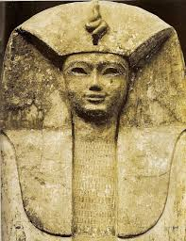
أولا : سقنن رع :
أمير طيبة الذى قاد المرحلة الأولى من حرب التحرير وقتل وهو يحارب الهكسوس

Slide 33
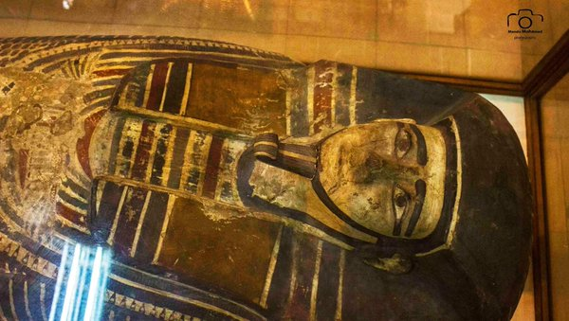
ثانيا : كامس :
ابن سقنن رع الذى أكمل المرحلة الأولى من حرب التحرير

Slide 34
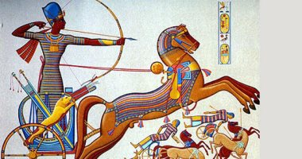
ثالثا : احمس :
ابن سقنن رع , خلف أخاه كامس فى قيادة الكفاح ضد الهكسوس بعد أن قام بتسليح الجيش بالأسلحة الحديثة مثل العجلات الحربية
حاصر عاصمة الهكسوس أواريس وهزمهم شر هزيمة ثم طاردهم خارج البلاد

Slide 35
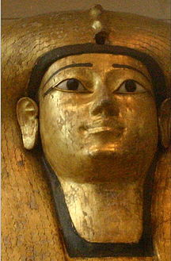
دور إياح حتب فى الكفاح ضد الهكسوس :
كان للملكة إياح حتب دور بارز فى حرب التحرير
حيث شجعت ابنها أحمس على تحرير البلاد من الغزو الأجنبى بعد استشهاد زوجها سقنن رع وابنها كامس فى معركة التحرير
وبتحرير البلاد بدأ عصر جديد هو عصر الدولة الحديثة

